Slide 1

Ohje apuvälinetekniikan opiskelijoille potilastietojärjestelmä Acuteen kirjaamisesta Metropolian HyMy-kylässä

Slide 2
Sisällysluettelo
1 Ohjeen esittely
1.1 Huomioitavaa
2 Sisäänkirjautuminen ja Acuten työpöydän valmistaminen
3 Asiakkaat
3.1 Vanhan asiakkaan etsiminen
3.2 Uuden asiakkaan luominen
4 Apuvälinetekniikan opiskelijan kirjaaminen
4.1 Malliasiakkaan tiedot
4.2 Esimerkit asiakkaan tietojen perusteella otsikoiden alle
5 Laskutus
5.1 Laskun tekeminen

Slide 3
1 Ohjeen esittely
Tämä ohje on kehitetty opinnäytetyönä apuvälinetekniikan opiskelijoille ja tutkinto-ohjelman käyttöön potilastietojärjestelmä Acuteen kirjaamisesta Metropolian HyMy-kylässä.
Tavoitteena on, että ohjeen avulla kirjaamisen opettelu ja opettaminen valmentaa opiskelijoita työelämään sekä lisää ammatillista osaamista ja asiantuntijuutta.
Kirjaamisen opettelu voi luoda apuvälinetekniikan opiskelijoille myös harjoittelupaikkoja HyMy-kylään.
Tämä kirjaamisen ohje tulee kertomaan vaihe vaiheelta, miten Acute toimii sekä miten ja mitä sinne kirjataan mihinkin kohtaan.

Slide 4
1.1 Huomioitavaa
Käytä kirjautumisessa aina nettiselainta, johon kirjoitat Metropolian Acuten nettiosoitetteen. Acuten yhteys löytyy HyMy-kylässä tai pajalta.
  Käytä koeajotunnuksia harjoitellessasi Koeajo-puolella (pieni k tunnuksen eteen).
  Tuotanto-puolelle kirjautuessasi kirjaamiset päätyvät asiakkaan OmaKantaan opettajan hyväksynnän jälkeen.
Acuten etusivulle eli työpöydälle voi lisätä komponentteja eli widgetejä helpottamaan ja nopeuttamaan Acutessa liikkumista.
  Widgetejä voi myöhemmin lisätä tai poistaa tarpeen mukaan ja ne tulevat jatkossa näkymään aina kirjautuessasi sisään.

Slide 5
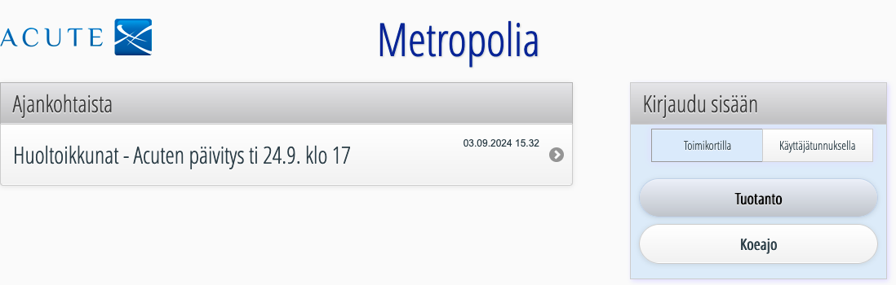
2 Sisäänkirjautuminen ja Acuten työpöydän valmistaminen
Acute avautuu nettiselaimen kautta, osoite on: acuteportal.com/intra.aspx?LA2315-Metropolia
Kirjaudu Acuten käyttäjätunnuksella sisään. Paina koeajo tai tuotanto, älä paina enteria.
Kuva: Potilastietojärjestelmä Acute

Slide 6
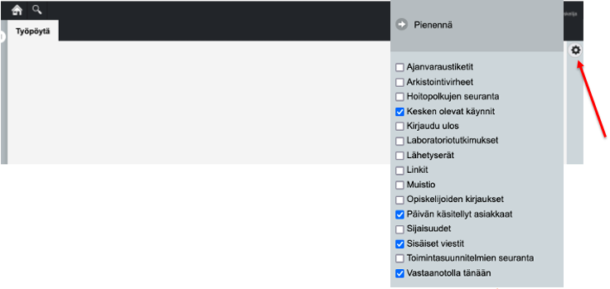
Omalle työpöydälle eli etusivulle valitaan apuvälineteknikoille sovitut komponentit, oikealta puolelta ratas-kuvasta.
Kuva: Potilastietojärjestelmä Acute

Slide 7
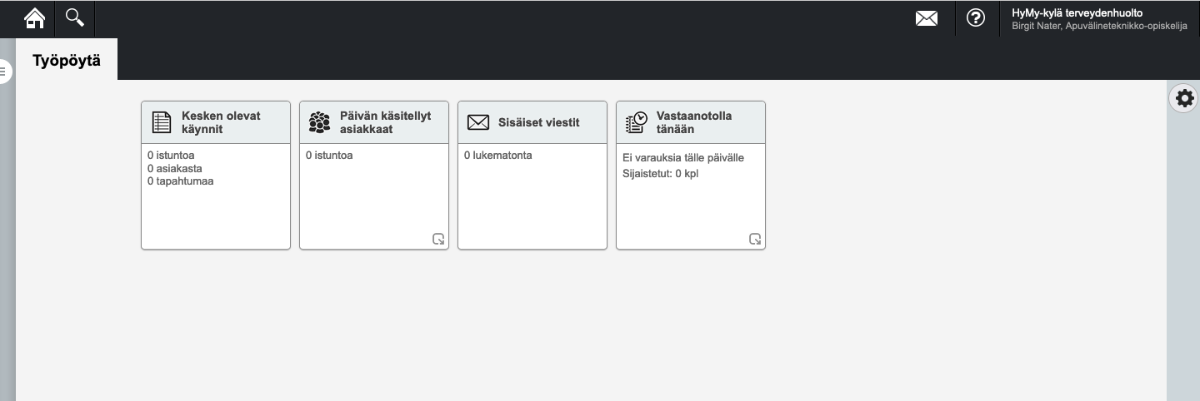
Työpöydän etusivu
Huom. Etusivu täydentyy asiakkaan tiedoilla haettuasi asiakkaan.
Kuva: Potilastietojärjestelmä Acute

Slide 8
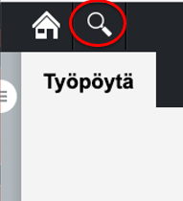
3 Asiakkaat
Paina työpöydällä olevaa suurennuslasia vasemmalta saadaksesi asiakashaun auki.
auki
Kuva: Potilastietojärjestelmä Acute

Slide 9
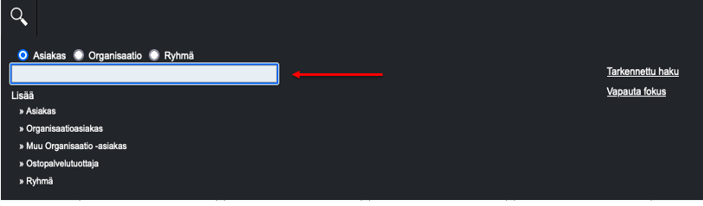
3.1 Vanhan asiakkaan etsiminen
Kirjaa järjestelmässä olemassa olevan asiakkaan nimi tai henkilötunnus hakukenttään. Siirry kohtaan 4 Apuvälinetekniikan opiskelijan kirjaaminen.
Kuva: Potilastietojärjestelmä Acute

Slide 10
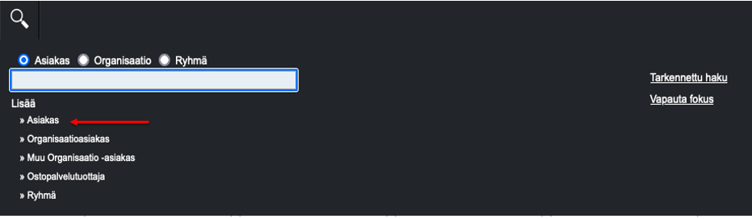
3.2 Uuden asiakkaan luominen
(käytä harjoitteluvaiheessa malliasiakkaan tietoja, kohdassa 4.1)
Paina ”Lisää asiakas”.
Kuva: Potilastietojärjestelmä Acute

Slide 11
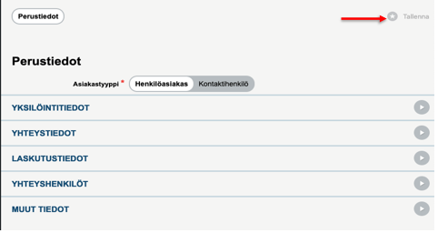
Täytä asiakkaan perustiedot ja tallenna.
  Huom. Puhelinnumero kirjataan kohtaan GSM- numero, jolloin asiakas saa tekstiviestillä muistutuksen ajanvarauksesta.
Kuva: Potilastietojärjestelmä Acute

Slide 12

Kun asiakkaan tiedot on tallennettu, voit täyttää tietosuoja-kohdan.
  Huom. Acutessa rekisteritietolomake tarkoittaa HyMy-kylän esitietolomaketta.
Kuva: Potilastietojärjestelmä Acute

Slide 13
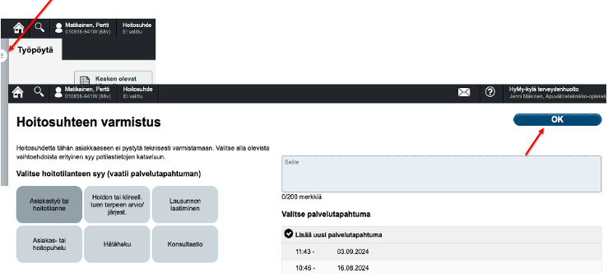
4 Apuvälinetekniikan opiskelijan kirjaaminen
Työpöydän vasemmalla puolella on puolikas ympyrä, jossa on kolme viivaa. Valitse “Kertomus” ja tee hoitosuhteen varmistus valitsemalla käynnin syy. Paina ”OK”.
Kuva: Potilastietojärjestelmä Acute

Slide 14
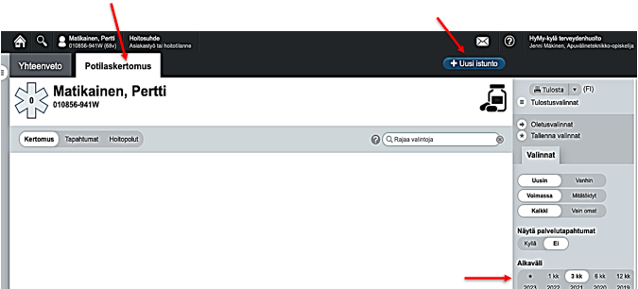
Valitse “Potilaskertomus” ja “Uusi istunto”
Huom. Voit valita eri aikavälejä, jotta näet asiakkaan edellisiä käyntejä ja voit perehtyä tietoihin etukäteen.
Kuva: Potilastietojärjestelmä Acute

Slide 15
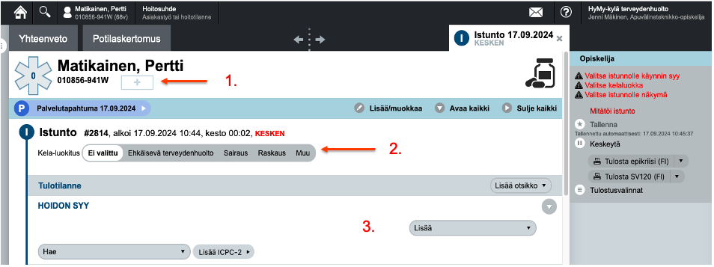
1. Valitse “+” ja kirjaa "Erityisalojen ammatillinen näkymä"
2. Valitse Kela-luokituksesta “Sairaus”
3. Valitse istunnolle käynnin syy/hoidon syy aktivoimalla ”Apuvälineterapia”
Kuva: Potilastietojärjestelmä Acute

Slide 16
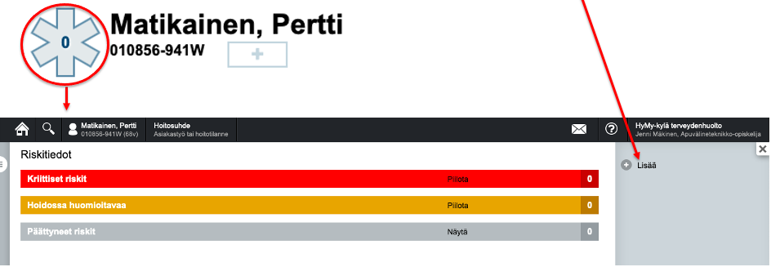
Jos asiakkaalla on jotain erityismainintaa/ huomioita (esim. allergia tai kriittinen diagnoosi), paina sakaraa nimen vieressä. Tänne pääset kirjaamaan erityishuomiot.
Kuva: Potilastietojärjestelmä Acute

Slide 17
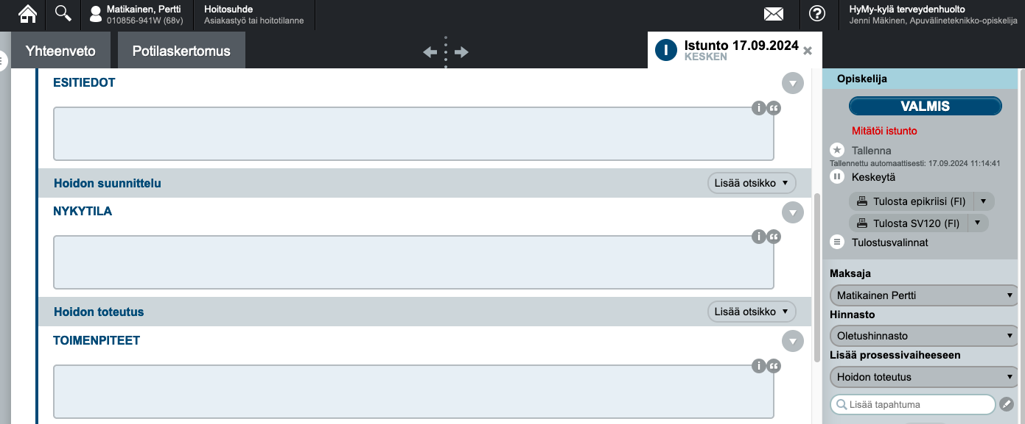
Nyt voit alkaa kirjaamaan otsikoiden alle tietoja.
Kuva: Potilastietojärjestelmä Acute

Slide 18
4.1 Malliasiakkaan tiedot
Pertti Matikainen, hetu 010856–941W. Osoite Kotikatu 1 a 2, 12345 Helsinki, puh.nro 0401234567. Eläkeläinen, työskennellyt aiemmin kokkina. Nyt jalkapohja kipeytyy, selkäsärkyä sekä kumara asento. Haluaa olla aktiivisesti mukana lastenlasten kanssa ja touhuta mökillä. Käynyt hierojalla, tullut puheeksi pohjallisten hankinta, jos se auttaisi.
Asiakas on käynyt lääkärin vastaanotolla ja saanut maksusitoumuksen tukipohjallisparin hankintaan sekä lähetteen fysioterapeutille.
Asiakas käy paikan päällä koululla arvioinnissa sekä mitanotolla. Hänelle tehdään pohjalliset perinteisin menetelmin vaahtolaatikolla ja prässäämällä. Pohjallisten luovutuksen yhteydessä hänelle annetaan myös tukipohjallisten hoito- ja käyttöohjeet.

Slide 19
4.2 Esimerkit asiakkaan tietojen perusteella otsikoiden alle:
Tulosyy: Asiakkaan yhteydenoton syy, mitä asiakas kertoo? Asiakas on esimerkiksi kirjoittanut ajanvaraukseen ”tukipohjallisten hankinta”.
Esitiedot: Mitä saat selville asiakkaan täyttämästä esitietolomakkeesta, onko aiempia toimenpiteitä tai diagnooseja? Eläkeläinen, työskennellyt aiemmin kokkina.
Nykytila: Mitä selviää, kun näet asiakkaan? Kumara asento. Nyt jalkapohja kipeytyy, selkäsärkyä. Käynyt hierojalla, tullut puheeksi pohjallisten hankinta, jos se auttaisi. Asiakas käynyt lääkärin vastaanotolla ja saanut maksusitoumuksen tukipohjallisparin hankintaan sekä lähetteen fysioterapeutille.

Slide 20
Toimenpiteet: Mitä tutkimuksia tehdään ja mitä niistä selviää? Hänelle tehdään pohjalliset perinteisin menetelmin vaahtolaatikolla ja prässäämällä. Asiakas käy paikan päällä koululla arvioinnissa ja mitanotolla sekä tukipohjallisten luovutuksella.
Apuvälineet ja hoitotarvikkeet: Onko asiakkaalla apuvälineitä tai annatko hänelle apuvälineen tai hoitotarvikkeen? Käyttöohjeet? Hänelle annetaan luovutuksen yhteydessä tukipohjallisten hoito- ja käyttöohjeet.
Muu merkintä: muiden paikallaolijoiden nimet ”hoitotilanteessa mukana apuvälineteknikko-opiskelija ja vastuuopettaja …” TAI kuittaus jos asiakas ei saavu vastaanotolle eikä ole perunut aikaansa.
Loppuarvio: arvio tästä kerrasta tai useampien käyntien jälkeen yhteenveto.

Slide 21
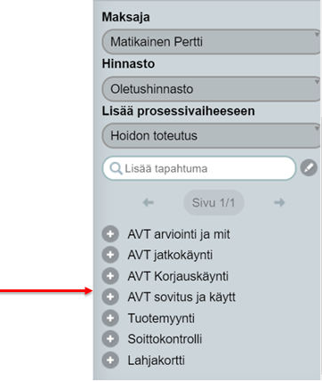
Huom. Jos asiakkaan käynnin aiheena on esimerkiksi pohjallisten luovutus, niin aina merkitään myös käynti ”AVT jatkokäynti” tilastointia varten ja lisäksi tuotemyynti eli pohjalliset.
Kirjaamisen jälkeen valitse oikealta puolelta käynnin sisältö laskutusta varten.
Kuva: Potilastietojärjestelmä Acute

Slide 22
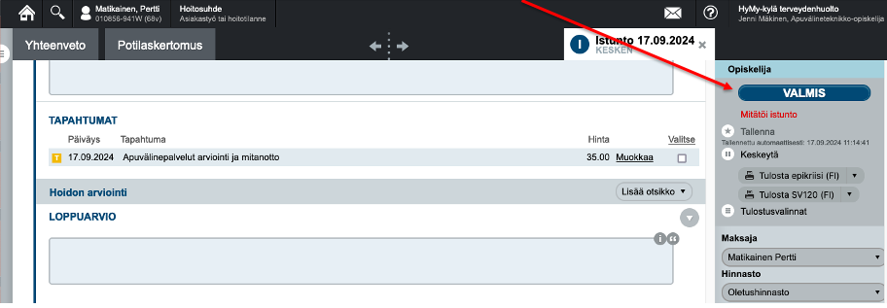
5 Laskutus
Kun olet valinnut käynnin sisällön, eikä laskua tarvitse muokata, voit hyväksyä käynnin ja laskun painamalla “Valmis”. Siirry kohtaan 5.1.
Kuva: Potilastietojärjestelmä Acute

Slide 23
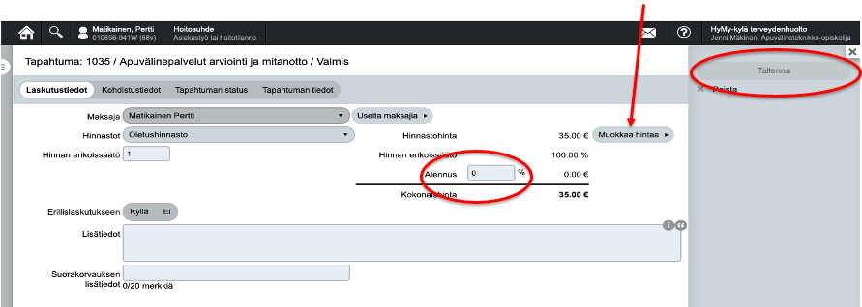
Eläkeläiset ja opiskelijat saavat HyMy-kylässä -20 % alennuksen. Pääset muokkaamaan laskun hintaa Muokkaa –kohdasta:
Kirjaa Alennus-kohtaan 20 %, jolloin ohjelma laskee automaattisesti alehinnan. Paina “Tallenna”.
Jos on sovittu eri hinta, pääset muokkaamaan laskun summaa tästä. Tallenna.
Kuva: Potilastietojärjestelmä Acute

Slide 24
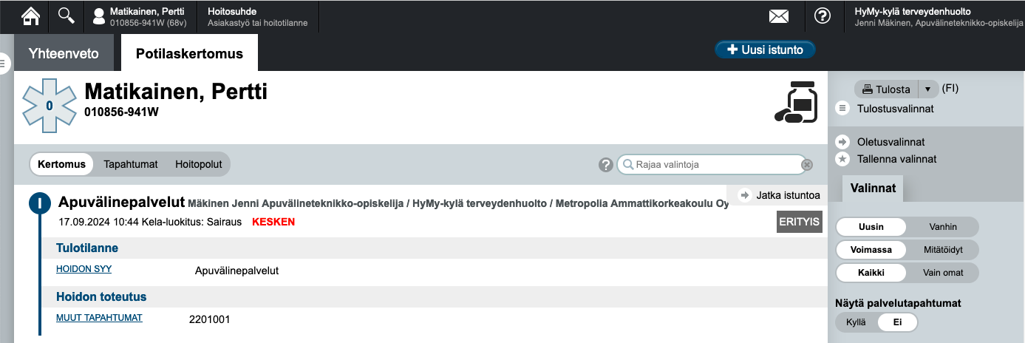
Tallentamisen jälkeen kirjaus menee opettajalle hyväksyttäväksi ja sen jälkeen siirtyy Kantaan. Tee lasku ja käy asiakkaan kanssa HyMy-kylän vastaanottotiskillä, jotta asiakas maksaa käynnin.
Kuva: Potilastietojärjestelmä Acute

Slide 25
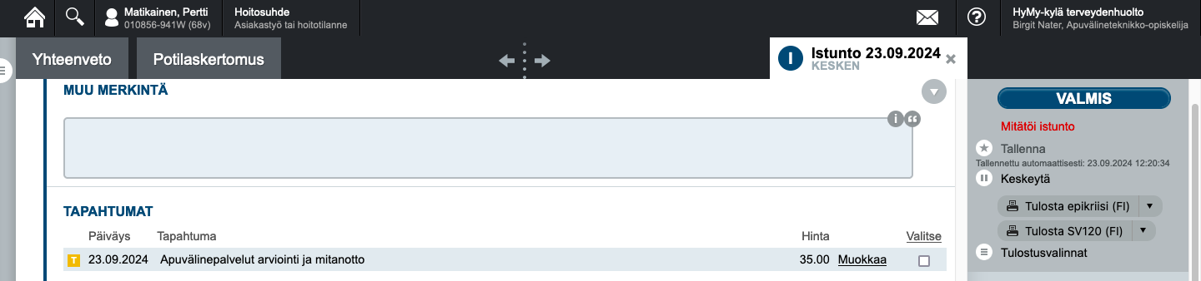
5.1 Laskun tekeminen
Valitse ”Laskutus” ja ”Yksittäislaskun teko”.
Uusi lasku, oankkikortti, tee lasku, tarkista hinnat ja tiedot, hyväksy lasku
Kuva: Potilastietojärjestelmä Acute

Slide 26
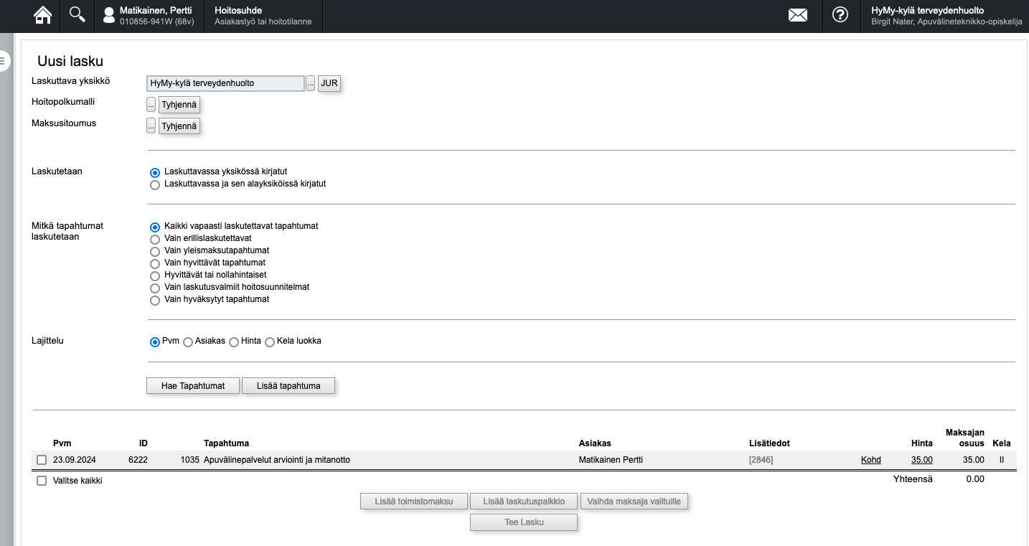
Kuva: Potilastietojärjestelmä Acute

Slide 27
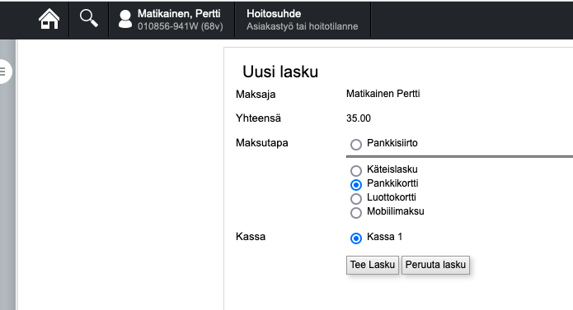
HyMy-kylässä maksu onnistuu vaan pankkikortilla. Valitse ”Tee lasku” jolloin lasku aukeaa. Hyväksy lasku.
Kuva: Potilastietojärjestelmä Acute

Slide 28
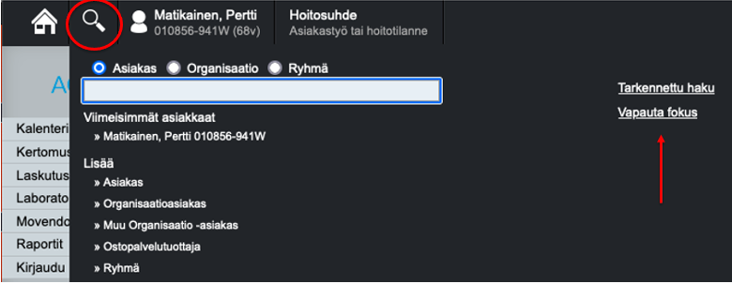
Lopuksi valitse suurennuslasi ja “Vapauta fokus”, jotta asiakkaan tiedot poistuvat näkymästä seuraavaa asiakasta varten.
Kuva: Potilastietojärjestelmä Acute

Slide 29
Lähteet
Potilastietojärjestelmä Acute. Metropolian Ammattikorkeakoulun HyMy-kylä. <acuteportal.com/intra.aspx?LA2315-Metropolia>. Viitattu 09/2024

Slide 30
Tekijät
Jenni Mäkinen ja Birgit Nater
Metropolia Ammattikorkeakoulu
Sosiaali- ja terveysalan ammattikorkeakoulututkinto
Apuvälineteknikko
Opinnäytetyö
09.11.2024

